Slide 1
Миграция как показатель успешности российских городов
(исследование данных, поиск инсайтов, составление рекомендаций стейкхолдерам)
Дипломная работа Ксении Новиковой по профессии “Аналитик данных” (DA-21)
2021г.

Slide 2
Описание данных
1. Датасет “Населенные пункты России: численность населения и географические координаты”:
Готовый датасет в формате csv, размещенный на платформе ИНИД, специализирующейся на предоставлении доступа к данным о государстве и обществе.
Источник: данные Росстата о численности населения в разрезе населенных пунктов в начале 2020 г., обогащенные сведениями региональных медицинских информационно-аналитических центров (МИАЦ).
Координаты городов из датасета использовались для построения карты и диаграммы, отражающей доли населения, проживающего в разных типах населенных пунктов.

Slide 3
Описание данных
2. Датасет, составленный на основе статистического издания Росстата “Регионы России. Основные социально-экономические показатели городов”:
Составлен вручную путем переноса данных из текстовых файлов в excel-таблицу.
Состоит из столиц регионов и крупных городов численностью свыше 100 тыс.чел.
Данные Росстата имеют ряд ограничений. Отмечу наиболее значимые:
невысокая точность миграционных данных (основаны на учете регистраций и прописок);
мало информации о структуре экономик городов (упор сделан на промышленном производстве);
представлены без учета субъектов малого предпринимательства.
В датасет также добавлены результаты 2х рейтингов: индекс качества городской среды и группы городов по уровню развития малого и среднего предпринимательства.

Slide 4
Цель и исследовательские вопросы
Целью исследования является анализ миграционных трендов в городах и выявление потенциальных точек роста, сложившихся до начала пандемии.
Исследование будет полезно федеральным, региональным и муниципальным властям для понимания перспектив развития городов.
Чтобы понять, какие города обладают потенциалом при текущих институциональных ограничениях, необходимо ответить на следующие исследовательские вопросы:
Существует ли взаимосвязь между миграцией и другими доступными социально-экономическими показателями города? В частности, что можно сказать о влиянии инвестиции на развитие города и его миграционную привлекательность?
Какие города и почему демонстрируют рост миграции?
В каких городах наблюдается миграционный отток?
Каковы перспективы внутристрановой миграции?

Slide 5
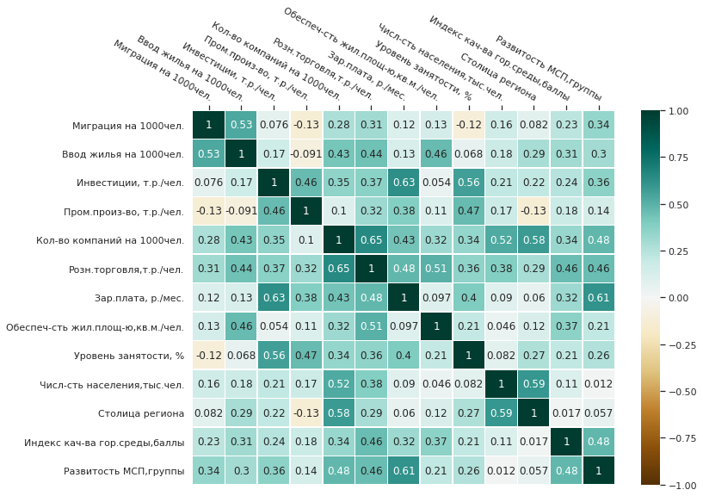
Анализ данных: взаимосвязи
Не обнаружено значимых взаимосвязей между миграцией и другими показателями, кроме ввода жилья. Активный миграционный приток создает дополнительный спрос на рынке жилой недвижимости.
Для развития городу наряду с качественным человеческим капиталом необходимы инвестиции. Однако, связи между миграционной и инвестиционной привлекательностью городов не обнаружено (0.076), т.е. капитал не следует за людьми.

Slide 6
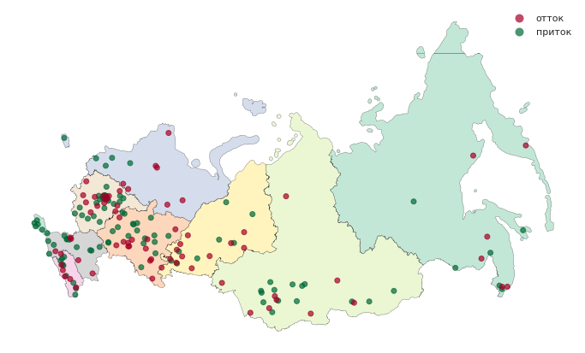
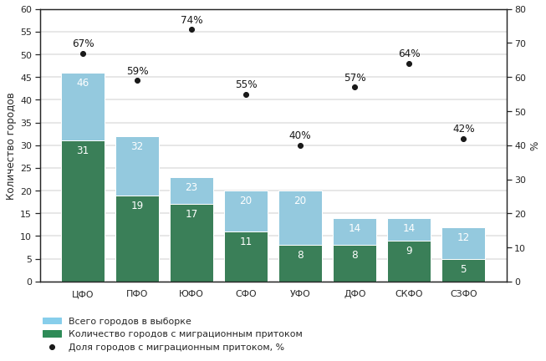
Анализ данных: география
Большая часть городов с миграционным притоком сконцентрирована в центре и на юге страны.
В центре выделяется Московская агломерация, в орбиту которой попадает большое количество городов (только в Мос.области - 21 город с численностью населения > 100 тыс.чел., для сравнения в Лен.области нет крупных городов).
На юге (ЮФО) самая большая доля миграционно привлекательных крупных городов - 74%.
На Урале и Северо-Западе преобладают крупные города с миграционным оттоком (60% и 58%).
Большинству городов Сибири и Дальнего Востока пока удается привлекать жителей (55% и 57%).

Slide 7
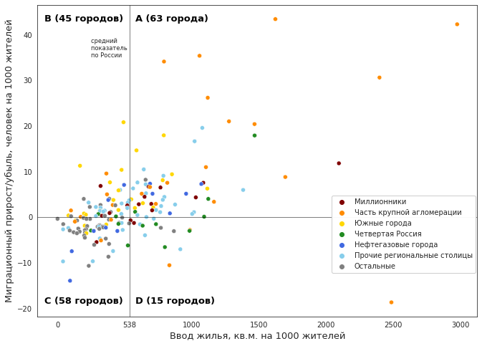
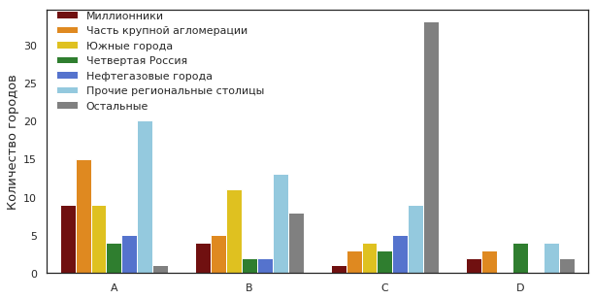
Анализ данных: группы
На основе на оценок экспертов, институциональных особенностей страны и собственных наблюдений можно выделить следующие факторы, влияющие на миграционный успех городов:
Столичный статус города (миллионники и прочие региональные столицы).
Близость к развитым экономическим центрам, которой город сумел воспользоваться (часть крупной агломерации).
Благоприятные для жизни климатические условия (южные города).
Специализация на добыче полезных ископаемых (нефтегазовые города).
Принадлежность к республике с не завершившимся процессом урбанизации (“четвертая” Россия).
Для удобства интерпретации города были разделены на группы A, B, C, D в зависимости от миграционного притока/оттока и объемов ввода жилья по отношению к среднероссийскому уровню.

Slide 8
Выводы
Основой планирования и отчетности являются регионы. А по городам статистика менее детальная и имеет выраженный перекос в сторону данных по промышленному производству. Не хватает информации о структуре экономики городов, доле высокотехнологичного и сервисного секторов в городском валовом продукте.
Анализ миграции и девяти количественных и трех качественных показателей не выявил устойчивых взаимосвязей. Наиболее сильная связь наблюдается между миграцией и объемами ввода жилья. Миграционная привлекательность города не связана с инвестиционной привлекательностью.
Среди миграционно привлекательных городов можно выделить четыре основных группы: федеральные/региональные столицы и некоторые города, входящие в их агломерации; южные города; нефтегазовые города; “четвертая” Россия. Группы городов внутри неоднородны, миграционный прирост может происходить как по естественным причинам (например, Краснодар), так и быть предметом целенаправленной государственной политики (например, Крым).
Города, не являющиеся региональными столицами, проигрывают в конкуренции за жителей. Миграционный отток наблюдается во многих промышленных городах независимо от численности населения (например, Омск), а также в наиболее крупных столицах Северного Кавказа, несмотря на продолжающуюся там урбанизацию.
По оценкам экспертов, в ближайшие годы усилится внутрироссийская миграция в сторону крупных экономических центров, из-за чего менее развитые регионы столкнутся с долгосрочным падением доходов. Долгосрочный тренд на декарбонизацию крупных мировых экономик с большой долей вероятности негативно повлияет на экономику нефтяных городов, которые в будущем могут столкнуться с миграционным оттоком, учитывая их неблагоприятные экологические и климатические условия.

Slide 9
Рекомендации
После распада СССР в России все еще продолжается процесс свободного “рыночного” расселения людей и, по оценкам экспертов, он будет еще продолжаться в ближайшие десятилетия. Поэтому эффективно с точки зрения экономического развития было бы следовать за предпочтениями людей и развивать миграционно привлекательные города:
Инвестировать в обновление и развитие инфраструктуры в уже существующих растущих городов. Так, города Сибири имеют крайне устаревшую инфраструктуру (например, Новосибирск), а Краснодар в числе прочего страдает от пробок и нехватки детских садов.
Поддерживать развитие МСП в том числе за счет особых экономических зон.
Долгосрочные экономическая эффективность будет крайне затруднена без реформирования институциональной среды в целом. Важными шагами в этом направлении в том числе могут стать:
Снятие институциональных барьеров для развития городов (дать возможность городам самим распоряжаться своим бюджетом, пересмотреть перераспределение налогов между городом и регионом).
Возврат прямых выборов мэров городов (сохраняются лишь в семи областных и нескольких районных центрах).
Снятие политических и экономических барьеров для развития Дальнего Востока, города которого имеют потенциал в трансграничной торговле с азиатскими странами.

